Slide 1
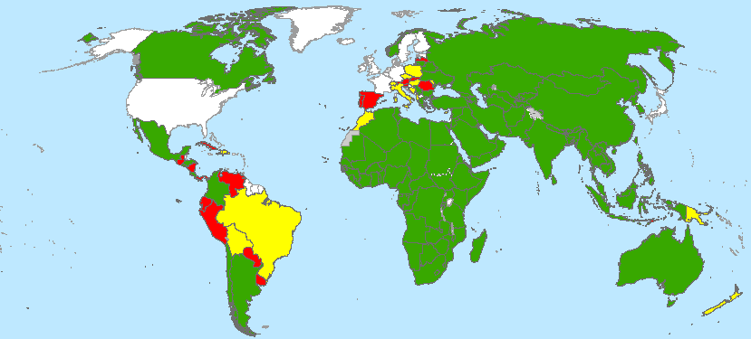
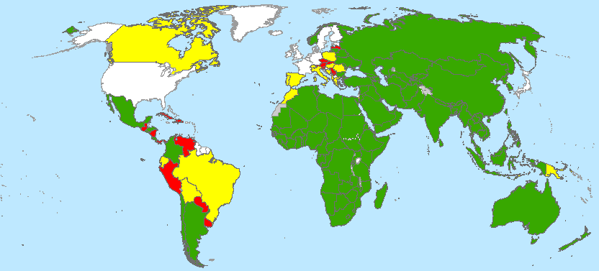
Tasa de Parálisis Flácida Aguda
Julio 2014 – Junio 2015
Julio 2015 – Junio 2016
< 0.5
0.5 - 0.99
> 1
Sin datos/vigilancia PFA
Datos al 9 de agosto del 2016
Fuente: OMS
Las fronteras, designaciones y nombres usados en este mapa no implican la expresión de ninguna opinión o similar por parte de la Organización Mundial de la Salud en referencia al estatus legal de cualquier país, territorio, ciudad o área o de sus autoridades, o en referencia a delimitaciones de sus fronteras.
© OMS 2016. Derechos reservados

